Slide 1
Microsoft Office Excel 2019
Računalni praktikum 1
Kreiranje tablica, osnove korištenja i oblikovanje grafova
(osnovni pojmovi)

Slide 2
Spreadsheet (ili kraće sheet)
[ proračunska tablica ]
Mreža polja/ćelija oblikovana u svrhu matematičkih ili statističkih izračuna, ili za uređivanje, obradu i sortiranje raznih lista.
Osim za računanje, spreadsheets omogućuju brzi grafički prikaz različitih unesenih podataka, a mogu poslužiti i za izradu jednostavne baze podataka.

Slide 3
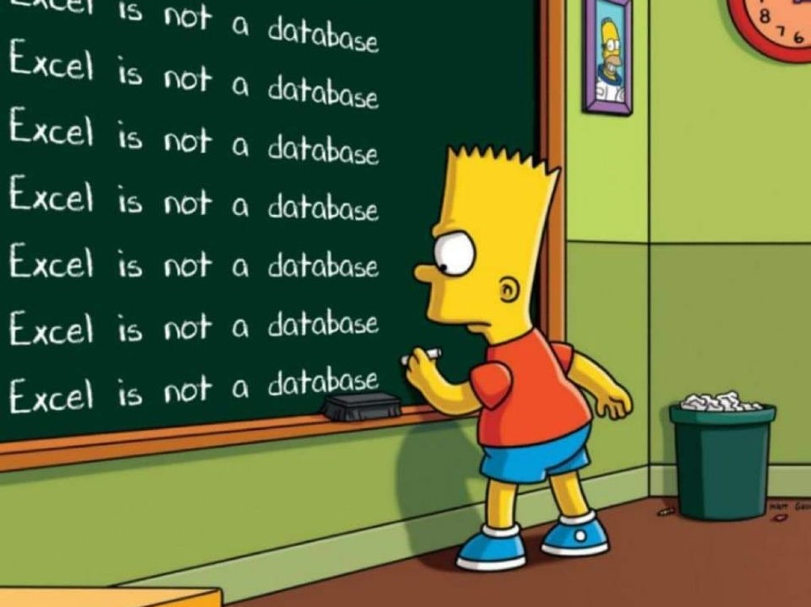

Slide 4
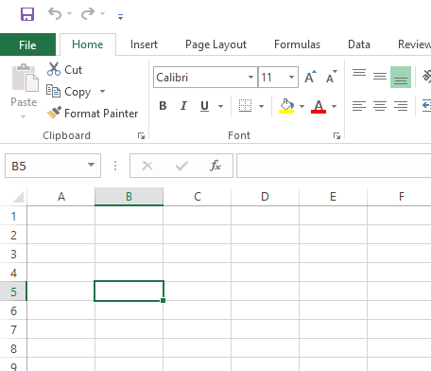
Cells, Worksheets, Workbooks
[ Ćelije, listovi, knjige ]
Listovi su sastavljeni od ćelija. Svaka ćelija ima svoju adresu koja se sastoji od oznake retka i stupca. Ćelija u 5. retku stupca B naziva se B5.
List može imati najviše
16.384 stupaca i
1.048.576 redaka.
Knjiga (dokument, file)
može imati neograničen
broj listova.
Memorija računala (RAM)
najčešći je ograničavajući
faktor u radu.

Slide 5
Adresiranje ćelija – više načina
Ćelija u 7. retku stupca C C7
Raspon ćelija od C1 do C10 C1:C10
Raspon ćelija od B6 do K6 B6:K6
Apsolutna referenca (važno!) $C$3
manje važno:
Sve ćelije u 10. retku 10:10
Sve ćelije u redovima 1 do 10 1:10
Sve ćelije u stupcu F F:F
Sve ćelije u stupcima A do E A:E

Slide 6
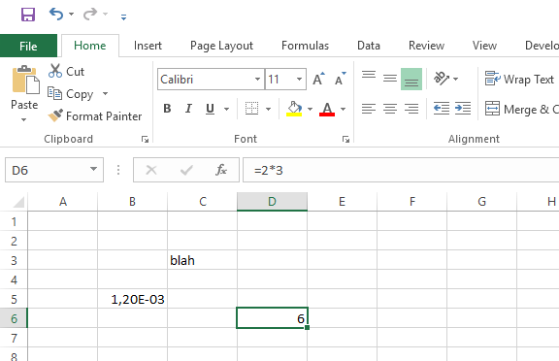
Brojevi, tekst, formule
U Excelove tablice mogu se spremati i upisivati različite vrste podataka:
brojevi, formule, riječi, vremena, datumi, novčani iznosi i dr.
Formula upisana u ćeliju E7 prikazana je u traci za formule (formula bar). Upisivati se može izravno u ćeliju ili u formula bar (nema razlike)
Izražavanje potencije s bazom 10 piše se pomoću slova „E”:
Izraz 1,2×10⁻³ u Excelu se piše kao: 1,2E-3

Slide 7
Unos formula
VAŽNO!: SVE formule počinju znakom jednakosti, =!
=1+1 (zbrajanje)
=2-1 (oduzimanje)
=4*3 (množenje)
=12/3 (dijeljenje)
=3^2 (potenciranje)
=(B7/B9)*10 (rad sa vrijednostima zapisanim
u drugim ćelijama – VAŽNO!)
(ovdje se često koriste apsolutne reference)
Na raspolaganju je 476 drugih ugrađenih funkcija
Dodatno: mogućnost kreiranja vlastitih funkcija
Paziti na zagrade kod pisanja razlomaka!

Slide 8
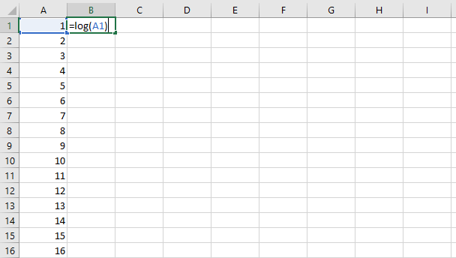
Kopiranje formula
Kopiranje formule u niz postiže se klikanjem na ishodnu ćeliju (NE u nju!),
klikanjem i držanjem znaka + te povlačenjem prema dolje – treba uvježbati!
+

Slide 9
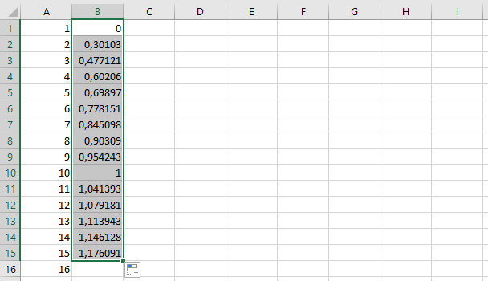
Kopiranje formula
Kopiranjem formule ne dobije se klonirana formula jer se adrese unutar formule
također mijenjaju u skladu s ćelijom (u svakoj ćeliji pojavljuje se druga vrijednost)
+

Slide 10
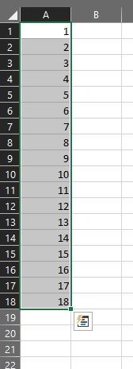
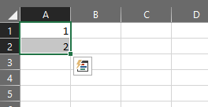
Kopiranje formula
Kopiranjem prve dvije ćelije koje predstavljaju početak nekog niza postiže se
brzi nastavak niza:
+
+

Slide 11
Neke korisne funkcije
=SUM(B9:B20) [zbrajanje sadržaja više ćelija od...do]
=AVERAGE(A1:A20)
=ROUNDDOWN(29,193;1) [=29,1] [zaokruživanje]
=ROUNDUP(29,123;2) [=30,13] [zaokruživanje]
=INT(C29) [daje cijele dio od nekog racionalnog broja, ali bez zaokruživanja]
=PI() [broj π na 15 značajnih znamenki]
=RADIANS(90) [pretvara kut iz stupnjeva u radijane]
=SIN(90) [ ≠1 jer je argument trig. funkcija u radijanima!]
=SIN(RADIANS(90)) [ =1]
=EXP(n) [=e^{n} ] =EXP(1) [konstanta e na 15 značajnih znamenki]
=SQRT(A1) =A1^(1/2) =POWER(A1;(1/2)) =POWER(A1;0,5) ...
=LN(A1)
=LOG(A1) =LOG(A1;10) =LOG(A1;baza)

Slide 12
Opće preporuke
Držite podatke urednim! Koristite različite listove za podatke i za izračune.
Po potrebi koristite grafove umetnute u radni list (embedded) ili kao zasebne listove (oba načina imaju svoje prednosti i nedostatke)
Grafove možete po potrebi premještati
Koristite opisna imena listova radi lakšeg snalaženja (npr. „Titracija1", „Koncentracije„ umjesto „Sheet1”, „Sheet2”...)
Koristite komentare u ćelijama
(po potrebi, npr. za lakše snalaženje kasnije)
Chart title treba obrisati, ostavlja se ponekad u prezentacijske svrhe. Za potrebe znanstvenih radova opis slike piše se kao tekst, ispod slike i odvojen.

Slide 13
Crtanje grafova
[ INSERT – charts ]
Scatter (za prikaz neovisnih mjerenja) – najčešće u upotrebi u kemiji.
Dvije varijable od kojih jedna (y) ovisi o drugoj (x)
Ako niste sigurni što odabrati - odaberite scatter
Line (samo za kontinuirane funkcije - rijetko se koristi)
Column and bar, Pie, ... za prezentaciju, a ne analizu
Trendline (vrsta "fitanja" podataka)
Formatting – oblikovanje grafova (izgled svakog pojedinog elementa slike)

Slide 14
Koristeći funkcije Excela riješite sljedeće zadatke:
U čisti radni list (sheet) unesite 20 brojeva u
stupac A (rastućim nizom od ćelije A1).
U stupcu B izračunajte drugi korijen brojeva iz
stupca A. funkcija SQRT
U stupcu C izračunajte sumu brojeva iz
stupca A i stupca B, odnosno (An+Bn)
U ćeliju A21 upišite sumu svih A-brojeva SUM
U ćeliji B25 ispišite srednju vrijednost brojeva (A1:A20) AVERAGE
Spremite dokument pod proizvoljnim imenom, ali ga ne zatvarajte!

Slide 15
Crtanje grafova - zadatak
Kreirajte graf u kojemu će vrijednosti iz stupca A
(bez ćelije A21) biti na osi X, a vrijednosti iz stupca B (bez ćelije B25) na osi Y. Prije odabira vrste prikaza treba selektirati podatke – držanjem tipke CTRL mogu se selektirati podaci u više stupaca!
Excel u pravilu najlijevije podatke smatra neovisnom varijablom, X
Tip grafa neka bude scatter, bez linije koja povezuje točke (dakle samo točke).

Slide 16
Crtanje grafova - zadatak
Iskoristite funkciju Trendline (desni klik na bilo koju točku pa odabir Add trendline...), nakon čega se na desnoj strani pojavljuju opcije Trendlinea
Uključite opcije „Display Equation on chart” i
„Display R-squared value on chart”*
ispitajte koja od ponuđenih vrsta krivulje daje najbolji rezultat (R² što bliže 1).
Kako glasi dobivena formula krivulje koja najbolje prolazi kroz točke? Prikažite jednadžbu na grafu!
Pravac koji se dobije funkcijom Trendline može se formatirati po volji.
R² naziva se i koeficijent korelacije, a brojkom nam govori koliko dobro neka krivulja prolazi kroz točke. Točke su najčešće rezultat eksperimenta sa svim svojim odstupanjima i pogreškama, te vrlo rijetko krivulja prolazi kroz sve točke. Što je R² bliži 1 to je bolje poklapanje matematičkog modela s eksperimentom.

Slide 17
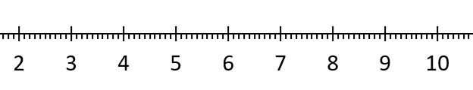
Oblikovanje grafova - zadatak
Promijenite pozadinu grafa (boja, gradijent, slika...)
Trendline neka bude crvena crtkana linija
U opcijama osi X promijenite "major unit" u 2, "tick mark" neka bude cross, a "minor unit" u 1, "tick mark" outside. Uočite razliku između major units i minor units!
Premjestite graf tako da bude odvojeni zasebni list. [opcija move chart na desni klik mišem]
Major units; tick marks „cross”
minor units; tick marks „outside”

Slide 18


